Slide 1
NHÌN TRANH ĐOÁN TRUYỆN
1
2
3
4
5
6
7
8
9
10

Slide 2
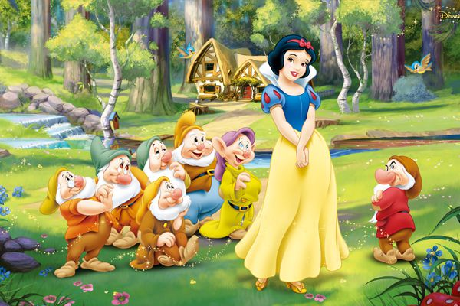
1
2
3
4
5
6
7
8
9
10
Nàng Bạch Tuyết và bảy chú lùn

Slide 3
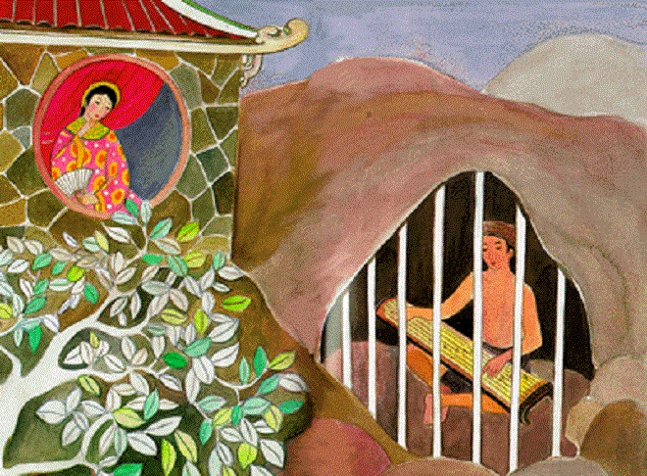
1
2
3
4
5
6
7
8
9
10
Thạch Sanh

Slide 4
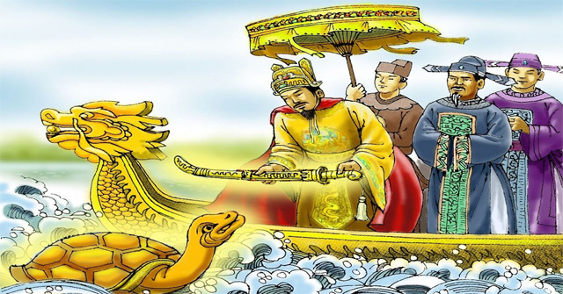
10
1
2
3
4
5
6
7
8
9
Sự tích Hồ Gươm

Slide 5
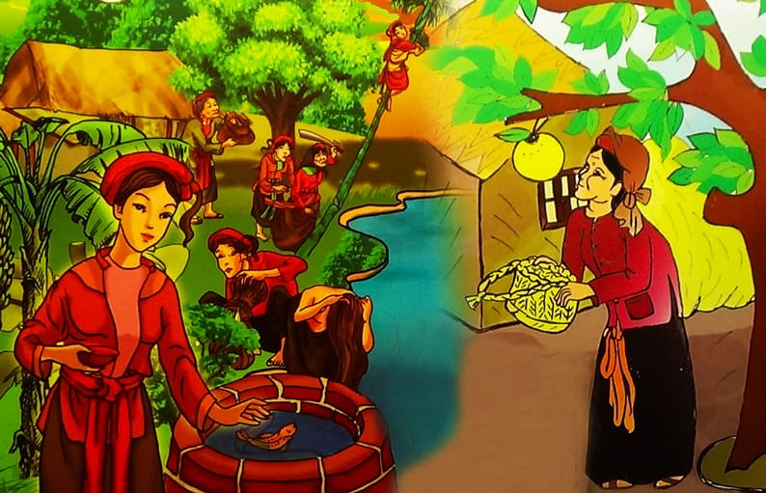
1
2
3
4
5
6
7
8
9
10
Tấm Cám

Slide 6
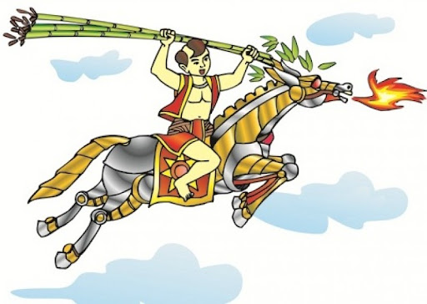
1
2
3
4
5
6
7
8
9
10
Thánh Gióng

Slide 7
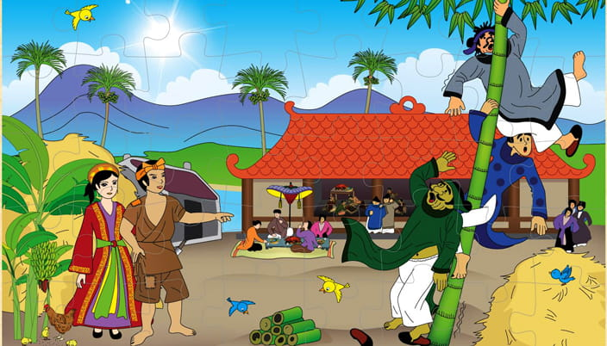
1
2
3
4
5
6
7
8
9
10
Cây tre trăm đốt
Cây tre tram đốt

Slide 8
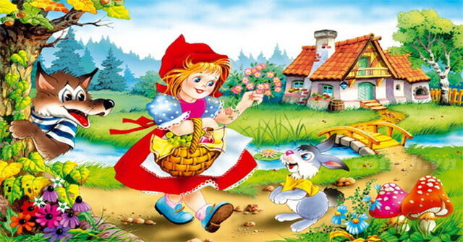
1
2
3
4
5
6
7
8
9
10
Cô bé quàng khăn đỏ

Slide 9
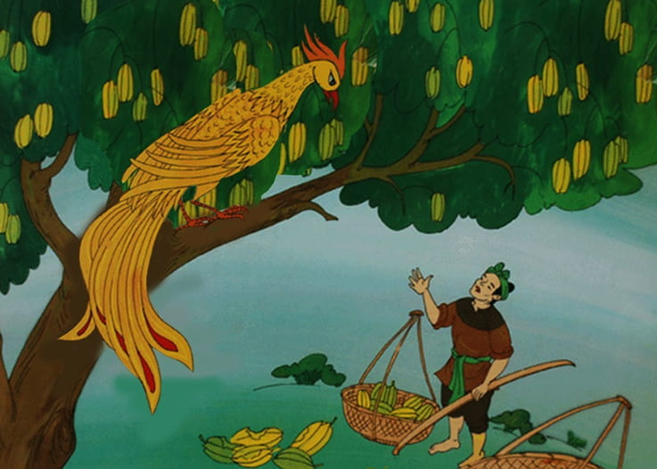
1
2
3
4
5
6
7
8
9
10
Cây khế

Slide 10
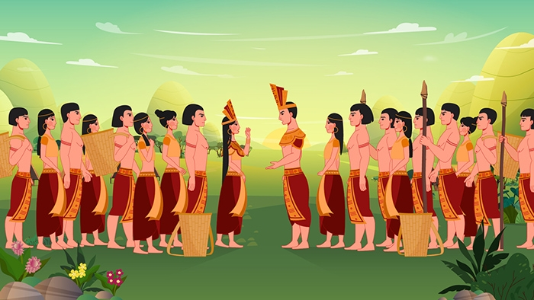
1
2
3
4
5
6
7
8
9
10
Con Rồng cháu Tiên

Slide 11
I. Đọc và tìm hiểu chung
I. Đọc và tìm hiểu chung

Slide 12
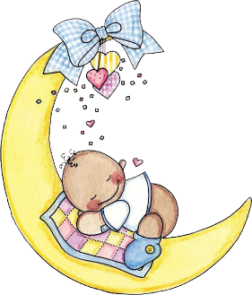
1. Truyền thuyết
(1)
(2)
(3)
Thể hiện quan điểm, cách đánh giá của nhân dân về các nhân vật, sự kiện lịch sử
Kể về các nhân vật, sự kiện liên quan đến lịch sử thời quá khứ
Sử dụng yếu tố hoang đường,
kì ảo

Slide 13
Thể loại: Truyền thuyết
2. Văn bản
Nhân vật: Thánh Gióng
Bố cục: 3 phần

Slide 14
II. Đọc và tìm hiểu chi tiết
I. Đọc và tìm hiểu chung

Slide 15
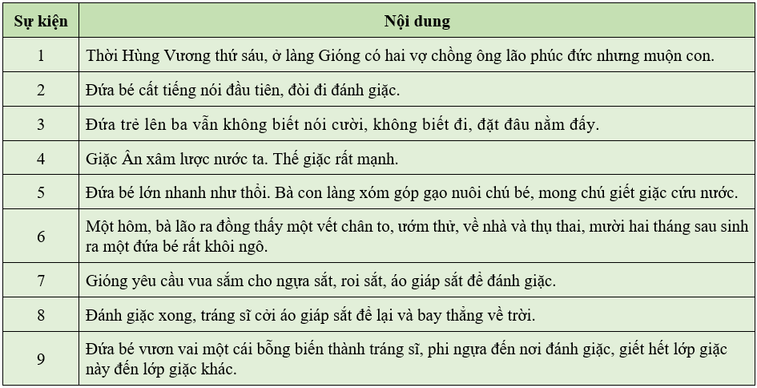
Sắp xếp các sự kiện sau theo đúng trình tự trong truyện

Slide 16
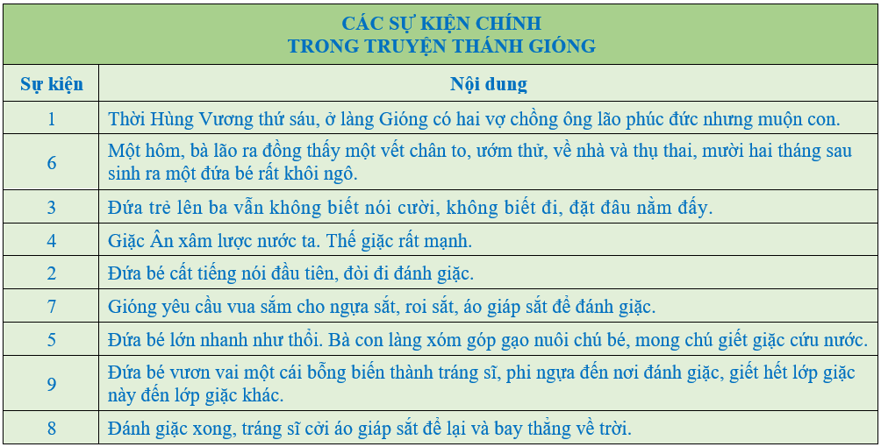
Sắp xếp các sự kiện sau theo đúng trình tự trong truyện

Slide 17
1. Chi tiết hoang đường, kì ảo

Slide 18
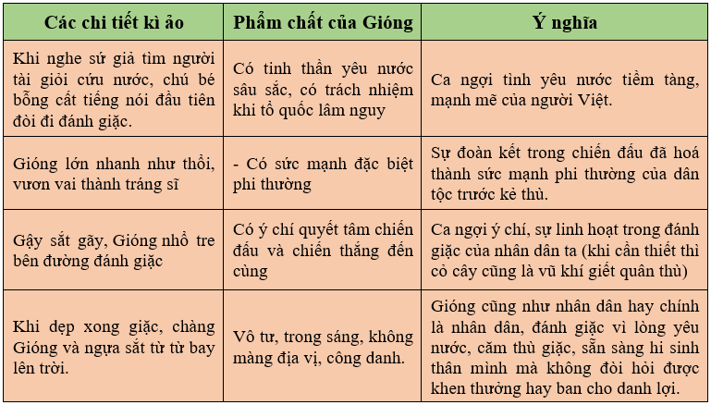
1. Chi tiết hoang đường, kì ảo

Slide 19
Thảo luận nhóm 4
1. Truyền thuyết thường liên quan đến sự thật lịch sử. Hãy cho biết truyện Thánh Gióng có liên quan đến sự thật lịch sử nào?
2. Trong truyện, em thấy hành động nào của Thánh Gióng là đẹp nhất? Qua câu chuyện về Thánh Gióng, nhân dân ta muốn gửi gắm những suy nghĩ và ước mơ gì?

Slide 20
2. Chi tiết liên quan đến sự thật lịch sử
1
Cuộc chiến tranh ác liệt diễn ra giữa dân tộc ta và giặc ngoại xâm từ phương Bắc
4
Người Việt thời bấy giờ đã chế tạo ra vũ khí bằng kim loại: sắt, thép
3
Người Việt cổ đã đoàn kết đứng lên chống giặc ngoại xâm, dùng tất cả các phương tiện để đánh giặc
4
Dấu tích: hiệu Phù Đổng Thiên Vương, Đền Gióng, làng Gióng, bụi tre ngà ở Gia Bình, ao hồ, làng Cháy

Slide 21
3. Thái độ và ước mơ của nhân dân ta
Ca ngợi, trân trọng Thánh Gióng với hình ảnh cao đẹp, lí tưởng của người anh hùng đánh giặc theo quan niệm của nhân dân ta.
Thánh Gióng là ước mơ của nhân dân về sức mạnh tự cường của dân tộc với chí khí mạnh mẽ, hay làm việc lớn lao, phi thường.

Slide 22
III. Tổng kết
I. Đọc và tìm hiểu chung

Slide 23
Khái quát giá trị nội dung và giá trị nghệ thuật của văn bản Thánh Gióng.

Slide 24
1. Nội dung: Hình tượng nhân vật Thánh Gióng là biểu tượng rực rỡ về ý thức và sức mạnh bảo vệ đất nước; thể hiện quan niệm và ước mơ về người anh hùng cứu nước chống giặc ngoại xâm của dân tộc ta thời xưa.
2. Nghệ thuật: Truyện sử dụng các yếu tố hoang đường, kì ảo để lí tưởng hoá người anh hùng lịch sử, thể hiện quan niệm, cách đánh giá của nhân dân về người anh hùng.

Slide 25
Thảo luận
Xây dựng cách đọc hiểu một văn bản truyền thuyết sau khi học xong truyện Thánh Gióng

Slide 26
Cách đọc văn bản truyền thuyết
Cần lưu ý tìm hiểu xem truyện gắn với thời đại nào, nội dung chính được kể và nhân vật chính của truyện.
Tìm hiểu những chi tiết trong truyện có liên quan đến sự thật lịch sử và những chi tiết hoang đường, kì ảo. Các chi tiết đó có ý nghĩa gì trong việc thể hiện nội dung truyện?
Tìm hiểu nội dung ca ngợi hay phê phán của truyện và ý nghĩa của nội dung ấy với thời đại ngày nay.

Slide 27
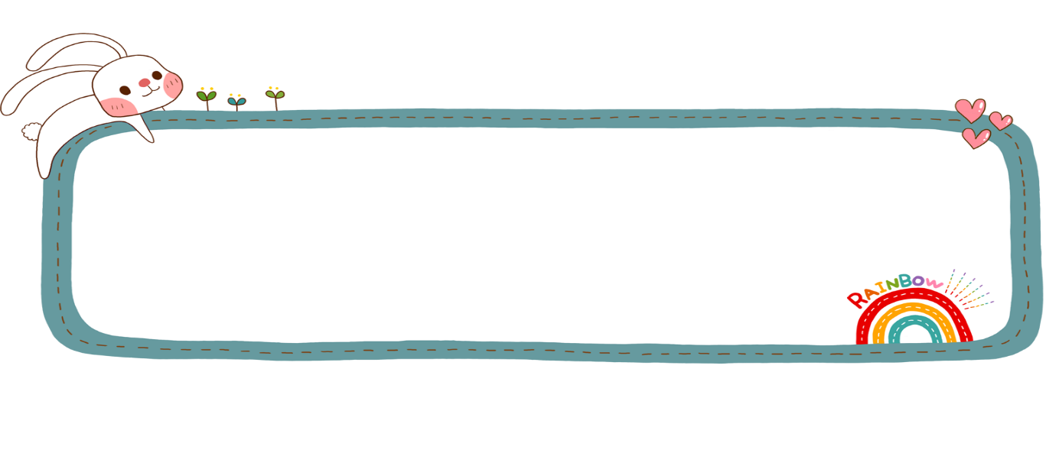
IV. Luyện tập
Cảm nhận của em về chi tiết: Bà con, làng xóm vui lòng góp gạo nuôi cậu bé.
Vì sao Đại hội Thể dục thể thao dành cho học sinh phổ thông Việt Nam được lấy tên là “Hội khỏe Phù Đổng”?

Slide 28
V. Vận dụng
Viết đoạn văn (khoảng 5 - 7 câu) về một hình ảnh hay hành động của Thánh Gióng để lại cho em ấn tượng sâu sắc nhất.
Tìm hiểu thông tin về địa điểm, thời gian, giá trị văn hóa của lễ hội Thánh Gióng.
Kể tên những lễ hội văn hóa ở địa phương em? Tìm hiểu và ghi chép lại các thông
tin về một trong số những lễ hội đó.

